Slide 1
CCTV에서 딥페이크를 방지하는 방법
How to prevent Deep Fakes in CCTV systems
1771026 김나연
1771118 서교훈
1771273 최혜림

Slide 2
팀원 소개
1771026 김나연 : Java(Python과 통신), DB
1771118 서교훈 : Python(이미지 프로세싱)
1771273 최혜림 : Java(DB 연결 구축), DB

Slide 3
Contents
주제 선정 배경
어떤 프로젝트인가?
유사 프로젝트와 그 장단점
다른 프로젝트와의 차별점
세부적인 구조
진행 상황
차후 계획

Slide 4
주제 선정 배경
현재 대한민국에는 2014년 기준으로 3,676,875개의 CCTV가 설치되었으며, 최근 들어 CCTV 대수는 이보다 훨씬 더 많이 늘었다.
보안 목적으로 설치된 CCTV나 IP Camera는 초상권 침해의 우려가 있고, 이는 딥페이크로 인한 피해로 이어질 수 있음을 시사한다.
텔레그램의 딥페이크 봇로 인한 피해자 수는 2020년 4월 약 5만 3천 명, 2020년 7월 10만 4852명으로 피해가 심각한 상황이다. (텔레그램 딥페이크 봇: 텔레그램에 인물 이미지를 올리면 자동으로 여성의 나체에 그 인물의 얼굴을 합성해주는 이미지 자동 생성 알고리즘.) 기사

Slide 5
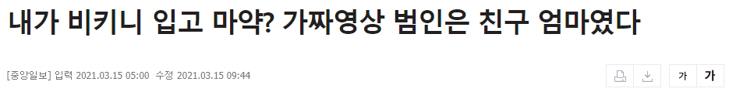
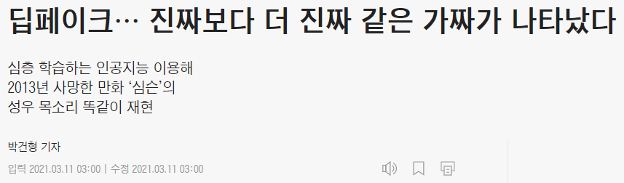

Slide 6
어떤 프로젝트인가?
딥페이크로 인한 피해를 줄이고자 얼굴을 암호화하여 별도 서버에 분리 저장하는 시스템을 구축하는 것이 목적
범죄자 신상 파악에도 용이하도록 복호화 시스템은 별도로 구축

Slide 7
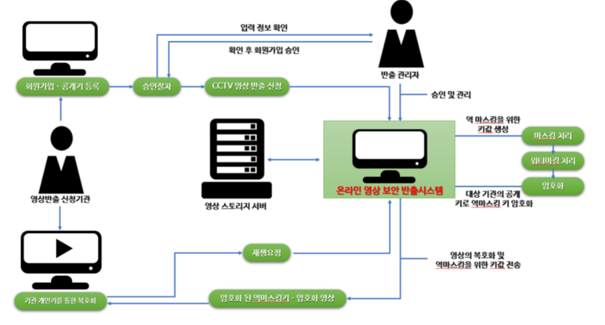
유사 프로젝트 1
MWSTORY
멀티 센서 CCTV
움직임 포착 기술 + 얼굴 영역 검출 기술 => 얼굴 암호화 및 복호화 기술
Face Detecting 기능을 활용해 얼굴 정보를 파악한 후 얼굴을 실시간으로 암호화
영상을 받는 사람은 복호화 기술을 통해 안전하게 CCTV 영상자료를 받을 수 있다
차이점
픽셀 정보를 암호화하는 부분과 차이가 있다

Slide 8
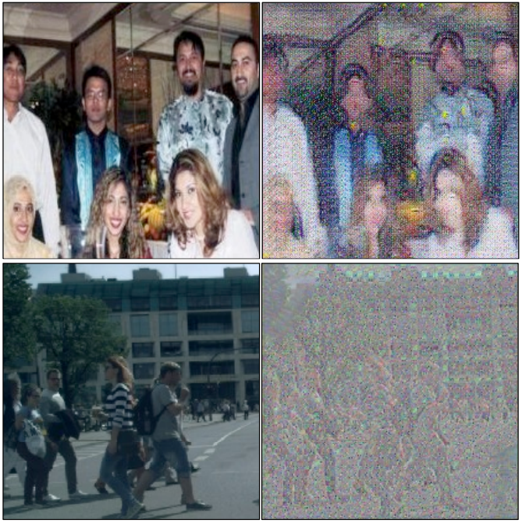
유사 프로젝트 2
딥핑소스의 익명화
특징
기존의 대량 비디오 데이터를 전송하여 학습 및 분석하던 방식에서 AI 카메라에서 바로 블러링/마스킹 한다.
사진 전체를 익명화 하는 기술
차이점
얼굴 부분만 암호화하는 부분과 차이점이 있다.

Slide 9
세부적인 구조 (변경 예정)
Python에서 촬영한 영상을 Java로 전송하여 암호화합니다.
Python
CCTV 촬영 이미지 프로세싱
Java
영상 암호화
DB (MySQL)
암호화된 영상 및 복호화 정보 저장

Slide 10
현재까지의 진행 상황
2주차
모자이크 실습 완료
이미지 픽셀 및 모자이크와 관련된 개념 숙지 필요
현재 구현된 모자이크는 얼굴 부분의 픽셀을 축소하고, 다시 확대하는 방식으로 모자이크가 진행됨. 따라서 원본 픽셀값을 불러오는데 다소 한계가 존재함.
기초 설계
지도교수 상담
3주차
파이썬 클라이언트와 자바 서버 간 소켓 전송 성공
제안서 작성

Slide 11
앞으로의 계획
암호화된 이미지를 원본 영상으로 복원하는 절차 수립
AES 대칭키 암호화 적용 예정
DB에 픽셀 정보 파일 저장

Slide 12
Q&A

Slide 13
감사합니다.

